Slide 1
Add messages – förändring i tekniskt flöde för webbtidbok VAS Driftsättning 19 januari 2022

Slide 2
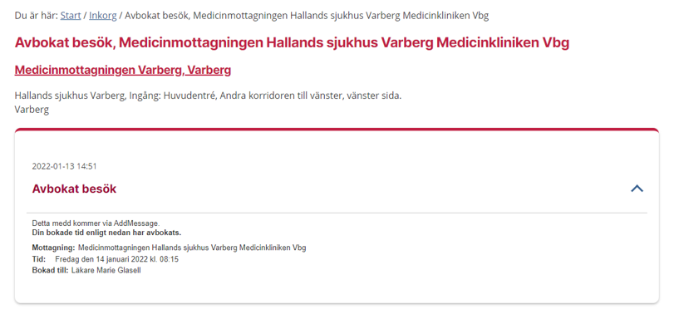
Besök som avbokats i VAS
1177 Inkorg (testmiljö)
1177 Inkorg - öppnat meddelande (testmiljö)

Slide 3
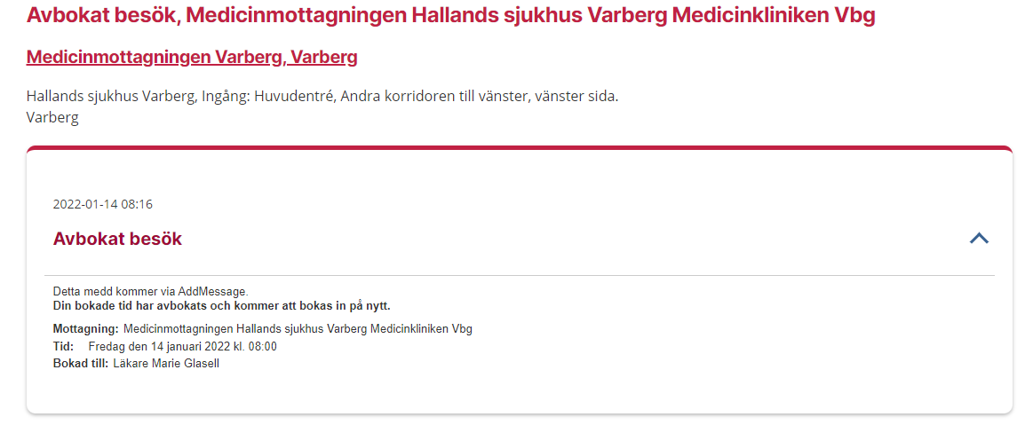
Besök som hanterats ”Åter till väntelista” i VAS
1177 Inkorg - öppnat meddelande (testmiljö)

Slide 4
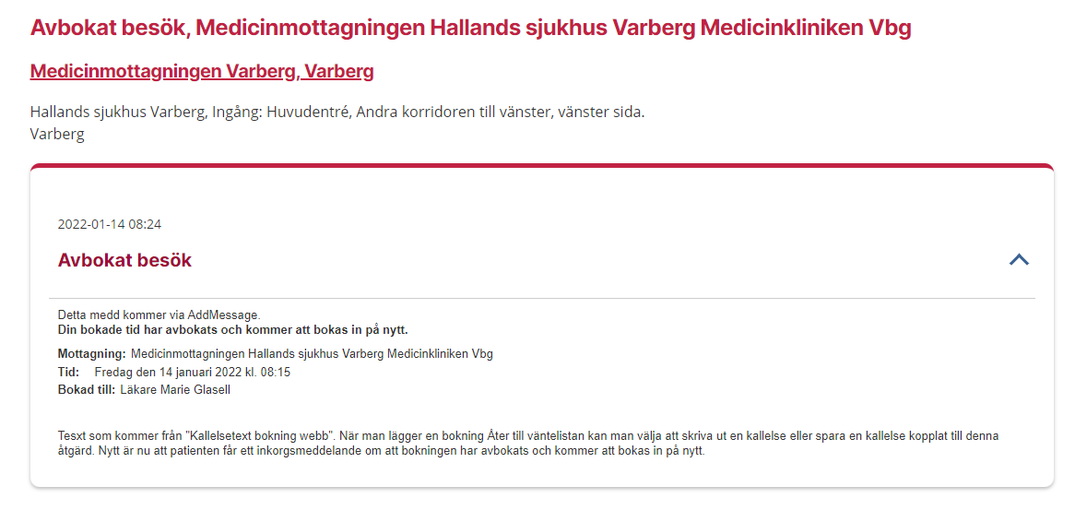
Besök som hanterats ”Åter till väntelista” i VAS
1177 Inkorg - öppnat meddelande (testmiljö)
Kallelsen har ”Kallelsetext bokning webb” inlagd
Val skriv ut/spara i samband med åtgärden ”Åter till väntelista”
”Kallelsetext bokning webb” visas i inkorgsmeddelandet

Slide 5
Sammanfattning
Dagens lösning där inkorgsmeddelande skapas via Engagemangsindex är bristfällig ur flera perspektiv och behöver bytas ut. Därför har Inera tagit fram ett nytt tekniskt flöde för att skapa meddelanden i 1177 Inkorg - via nytt tjänstekontrakt Add messages. Mer information: Inera – 1177 inkorg
Utveckling i VAS har gjorts för att, med befintlig funktionalitet, kunna anpassa sig till det nya flödet. Webbtidboksfunktionaliteten förändras alltså inte med nedan undantag:
Om ett besök avbokas eller läggs åter till väntelista kommer patienten att få inkorgsmeddelande i och avisering från 1177. Se kommande bilder.
Befintliga rutiner för information i samband med avbokning/åter till väntelista bör gälla även fortsättningsvis
Övergång sker 19 januari. Kräver inget driftstopp – övergången kommer inte att märkas för invånare eller verksamhet

